Slide 1
KỸ THUẬT PHẦN MỀM ỨNG DỤNG
Thi-Lan Le
Thi-Lan.Le@mica.edu.vn; lan.lethi1@hust.eud.vn
Webpage: http://www.mica.edu.vn/perso/Le-Thi-Lan

Slide 2
Các nội dung chính
Các khía cạnh cần quản lý gồm 4 P:
Con người (People)
Sản phẩm phần mềm (Product)
Tiến trình phần mềm (Process)
Dự án (Project)

Slide 3

Con người
Những người tham gia trong một dự án:
Nhà quản trị/quản lý cao cấp (senior managers): là người xác định vấn đề nghiệp vụ và có ảnh hưởng rất quan trọng đến dự án.
Nhà quản trị/quản lý (về kỹ thuật) dự án (project managers): là người lên kế hoạch, tổ chức, khuyến khích và kiểm tra công việc của những nhân viên khác trong dự án.
Nhân viên kỹ thuật (practitioners): là những người có những kiến thức kỹ thuật cần thiết để tạo ra phần mềm
Khách hàng (customers): là người xác định các yêu cầu cho phần mềm và những cổ đông (stakeholders) có lợi ích liên quan
Những người dùng cuối (end-users)
Q:
Mô tả dự án mà ở đó khách hàng cũng là người dùng cuối
Mô tả dự án mà ở đó khách hàng không phải là người dùng cuối.

Slide 4
Team – Vấn đề tổ chức
Một dự án cho n người tham gia trong k năm có thể có các cách tổ chức sau:
n người được phân công m công việc khác nhau. Điều phối do người quản lý dự án (người quản lý dự án có thể phải đồng thời quản lý nhiều dự án cùng một thời điểm).
n người được phân công vào m công việc với (m< n) sao cho các nhóm không chính thức được hình thành và trưởng nhóm có thể được bổ nhiệm. Điều phối giữa các nhóm là trách nhiệm của người quản lý dự án.
n người được tổ chức thành t nhóm, mỗi nhóm được phân công một hoặc nhiều công việc, mỗi nhóm có một cấu trúc nhất định và cấu trúc này sử dụng trong toàn bộ dự án. Điều phối được thực hiện bởi cả trưởng nhóm và người quản lý dự án.

Slide 5
Team – Vấn đề tổ chức
Các cách tổ chức team:
Dân chủ phi tập trung (Democratic decentralized – DD):
Không có team leader thường trực
Quyết định dựa trên sự thống nhất của nhóm
Sự trao đổi diễn ra theo chiều ngang (horizontal communication)
Phi tập trung có kiểm soát (Controlled decentralized - CD):
Có team leader thường trực
Quyết định cũng hoạt động theo nhóm
Sự trao đổi diễn ra theo cả hai chiều ngang và dọc
Tập trung có kiểm soát (Controlled centralized – CC)
Có leader thường trực
Ra quyết định và điều phối là trách nhiệm của leader
Sự trao đổi giữa leader và các thành viên khác là theo chiều dọc

Slide 6
Team – Vấn đề tổ chức
Các tiêu chí quyết định cách tổ chức team:
Mức độ khó của vấn đề cần giải quyết
Kích thước của chương trình (size of the resultant program)
Thời gian tồn tại của nhóm
Mức độ modul hóa của vấn đề
Yêu cầu về chất lượng và độ tin cậy của hệ thống
V.v.

Slide 7
Team
Mục đích của việc tổ chức và quản lý team là để tạo ra một team có năng suất làm việc cao (high-performance) và gắn kết (cohesiveness) → tạo ra một Team gắn bó (Jelled Team):
Cần làm:
Có tổ chức phù hợp
Tin tưởng lẫn nhau
Các thông tin luôn rõ ràng và cởi mở
Phân chia công việc phù hợp
Cần tránh:
Chủ nghĩa làm việc đơn độc
Thiếu tinh thần trách nhiệm
Thái độ bất mãn

Slide 8
Team - Vấn đề điều phối và trao đổi
Điều phối (coordination) và trao đổi (communication) là rất cần thiết và quan trọng do một số nhân tố:
Phạm vị lớn→ phức tạp, dễ gây hiểu nhầm, khó khăn trong việc hợp tác giữa các thành viên trong nhóm
Sự không chắc chắn thường xuyên xảy ra
Tính tương thông (interoperability) là đặc tính quan trọng của đa số các hệ thống
Hệ thống mới vừa phải có khả năng làm việc/trao đổi với các hệ thống cũ
Đáp ứng các ràng buộc đã đặt ra

Slide 9
Team - Vấn đề điều phối và trao đổi
Các kỹ thuật điều phối và trao đổi:
Hình thức và không liên quan đến cá nhân (Formal, impersonal approaches):
Tài liệu kỹ thuật
Các phần giao nộp sản phẩm bao gồm cả code, các ghi chú kỹ thuật, báo cáo theo vết lỗi, dữ liệu
Hình thức và liên quan đến các thành viên trong nhóm (Formal, interpersonal procedures)
Các cuộc họp đánh giá tiến độ, kiểm soát thiết kế và lỗi
Informal, interpersonal procedures
Trao đổi trong nhóm
Trao đổi điện tử (Electronic communication)
Thư, bản tin điện tử, họp online
Interpersonal networking
Trao đổi không chính thức giữa các thành viên trong nhóm và cả ngoài nhóm

Slide 10
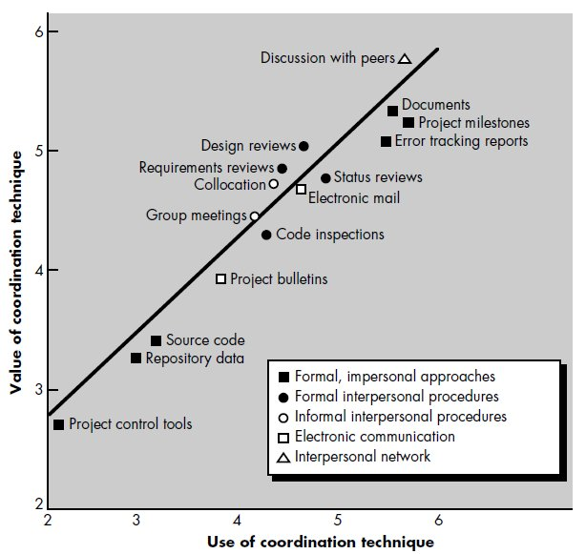
Team - Vấn đề điều phối và trao đổi
Vai trò của các phương pháp trao đổi và điều phối
Thống kê trên 65 dự án phần mềm (phương pháp nằm dưới đường thẳng ít quan trọng hơn phương pháp trên đường thẳng)

Slide 11
Sản phẩm
Xác định phạm vi của sản phẩm phần mềm (software scope), liên quan đến các mặt:
Khung cảnh (context): là cái nhìn tổng quan về đường ranh giới giữa sản phẩm cần phát triển và các thành phần khác bên ngoài.
Các mục đích về thông tin (information objectives): là các yêu cầu cụ thể hơn về thông tin đầu vào và ra của người dùng
Các chức năng và hiệu năng (functions and performance): là các yêu cầu về các chức năng cần thực hiện, các ràng buộc về hiệu năng của chúng nếu có.
Bài tập: Xác định phạm vi của sản phẩm phần mềm trong bài tập lớn của sinh viên

Slide 12
Sản phẩm – Xác định phạm vi
Chức năng A
Chức năng B
Chức năng C

Slide 13
Tiến trình phần mềm - Chọn tiến trình phù hợp
Chọn mô hình tiến trình phù hợp với phần mềm cần phát triển
Mô hình tuyến tính cổ điển
Mô hình bản mẫu
Mô hình RAD
Mô hình tăng trưởng
Mô hình xoáy ốc

Slide 14
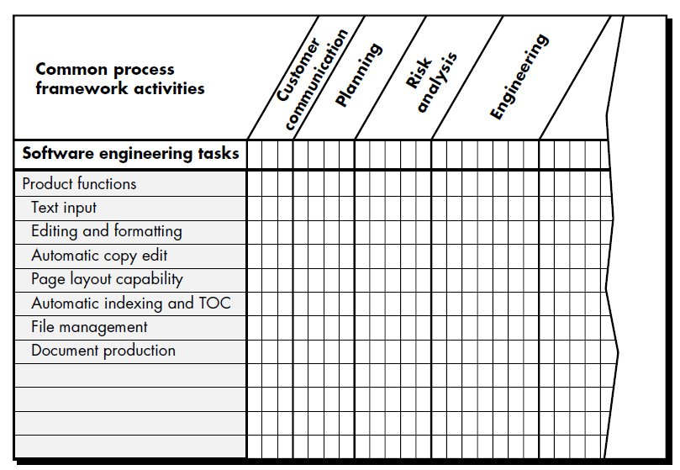
Tiến trình phần mềm - Kết hợp tiến trình và phần mềm

Slide 15
Tiến trình phần mềm – Chia tiến trình thành các nhiệm vụ phù hợp
Các bước trong các mô hình tiến trình thường tương đối khái quát và trừu tượng, nên chúng cần phải được xác định chi tiết hơn cho phù hợp với từng dự án cụ thể.
Điều này dẫn đến việc, từng công ty, tùy theo loại hình phần mềm và dự án của mình, họ thường đưa ra các mô hình tiến trình đầy đủ và chi tiết phù hợp với hoàn cảnh thực tế của họ, và nó sẽ trở thành Phương pháp luận phát triển phần mềm của công ty đó.

Slide 16
Dự án (Project)
Để quản lý thành công các dự án phần mềm, các nhà quản lý cần nắm được các vấn đề giúp dự án thành công, cũng như các vấn đề có thể dẫn đến thất bại.
Có một số dấu hiệu giúp phát hiện việc quản lý dự án đang có vấn đề nguy hại:
Không hiểu rõ các yêu cầu của khách hàng
Phạm vi của hệ thống xác định không đầy đủ
Không có hay bất hợp lý trong việc ứng phó với các thay đổi
Thời gian thực hiện theo kế hoạch không hiện thực
Thiếu nhân viên có các kinh nghiệm phù hợp
V.v.

Slide 17
Tóm tắt
Có 4 lĩnh vực mà nhà quản trị dự án cần quan tâm:
Con người
Sản phẩm phần mềm
Tiến trình phát triển
Bản thân dự án

Slide 18
Bài tập
You have been appointed a project manager within an information systems organization. Your job is to build an application that is quite similar to others your team has built, although this one is larger and more complex. Requirements have been thoroughly documented by the customer. What team structure would you choose and why? What software process model(s) would you choose and why?

Slide 19
Bài tập tuần
Nhóm 1 (2 sinh viên): Đọc và viết báo cáo nội dung tìm hiểu được từ Chương 3 – Project Management Concepts của cuốn sách Software Engineering - A Practitioner’s Approach; 5th edition in 2001, by Roger S. Pressman (trình bày dưới dạng word)
Nhóm 2 (2 sinh viên): Chương 1 của khóa học Software Development Processes and Methodologies University of Minnesota trên Coursera (trình bày dưới dạng slides)
Yêu cầu:
Hiểu nội dung và trình bày lại theo ý hiểu của mình. Không sử dụng các công cụ dịch tự động
Có thể bổ sung thêm các ví dụ minh họa, hình ảnh
Nộp lại sau 2 tuần

Slide 20
Tài liệu tham khảo
Chương 3 – Project Management Concepts của cuốn sách Software Engineering - A Practitioner’s Approach; 5th edition in 2001, by Roger S. Pressman

